Slide 1
Краткий очерк жизни и творчества Н.А. Некрасова
Поэтом можешь ты не быть,
Но гражданином быть обязан!

Slide 2
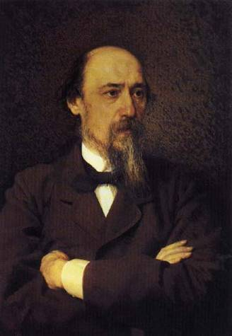

Slide 3
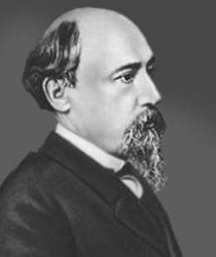
Николай
Алексеевич
Некрасов
(1821 -187 8)

Slide 4
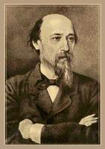
Н . А.Некрасов
Родился Н . А . Некрасов в местечке Немирово, Подольской губернии, в семье мелкопоместного дворянина. Детские годы прошли в селе Грешнево , в родовом имении отца.

Slide 5
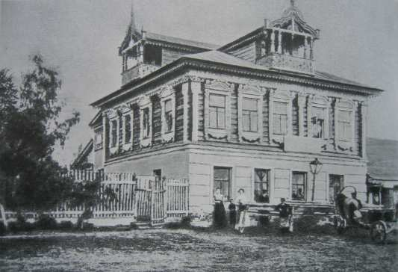
Детство и юность Н. А.Некрасова
Музыкантская в Грешнево

Slide 6
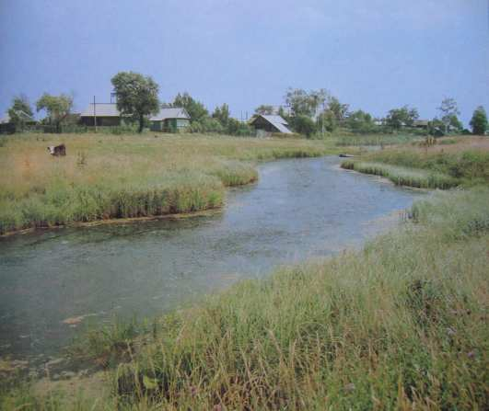
Грешнево
Река Самарка на окраине Грешнева

Slide 7
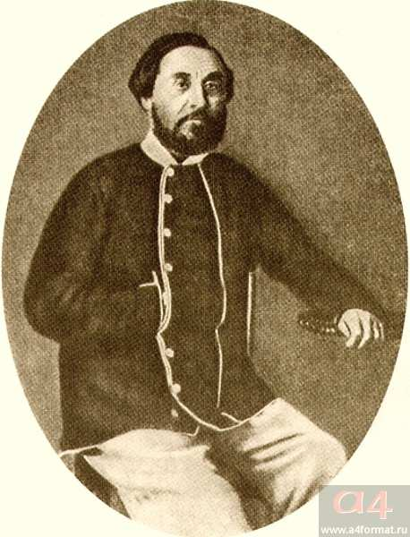
Алексей Сергеевич Некрасов, отец поэта. Фото 1850-х

Slide 8
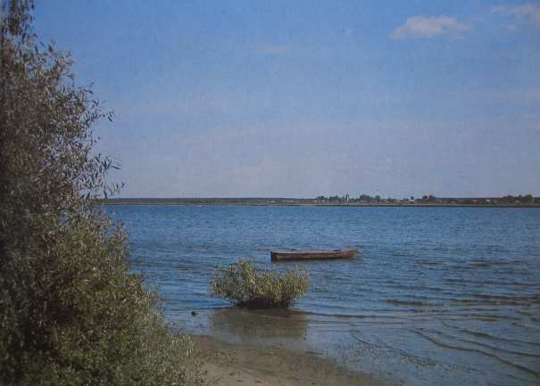
Волга
Много проникновенных строк посвятил поэт великой матушке Волге.
Волга в окрестностях Грешнева.

Slide 9
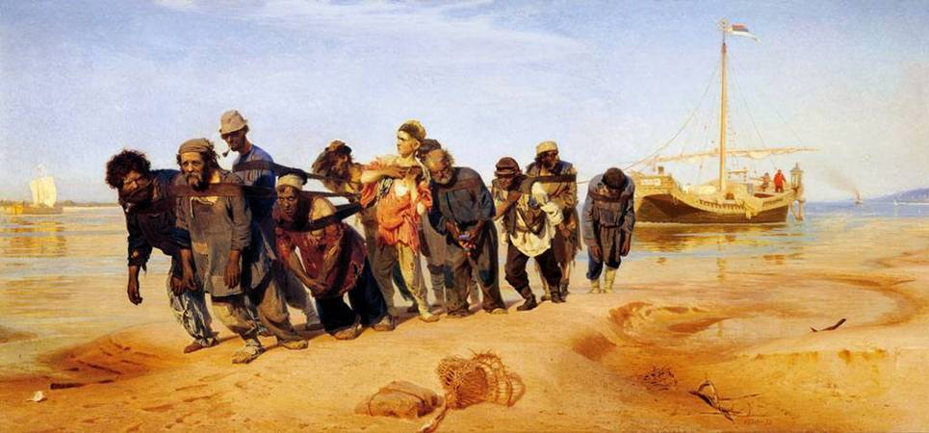
И.Е. Репин «Бурлаки на Волге»

Slide 10
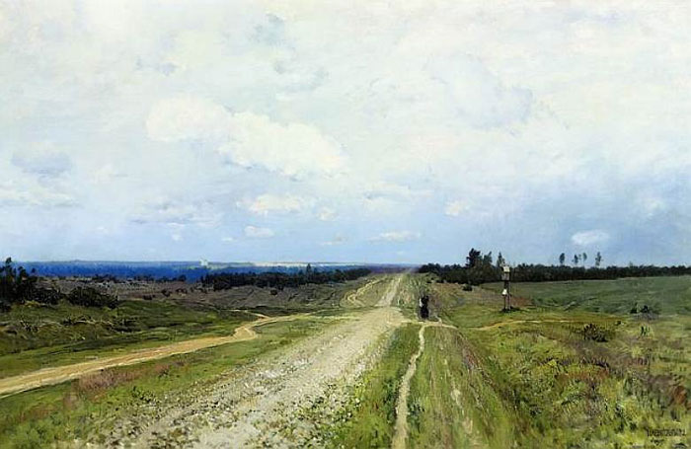
И. Левитан «Владимирка»

Slide 11
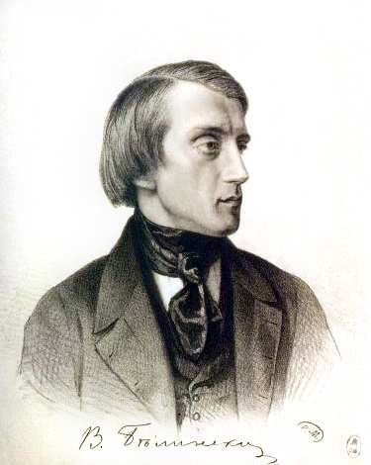
Великий критик помог
Н.А. Некрасову «найти себя».

Slide 12
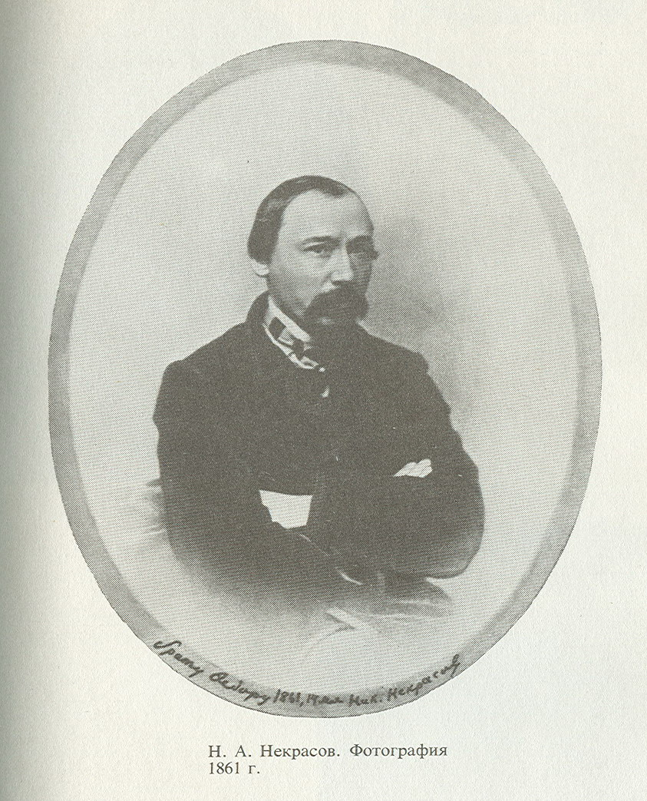
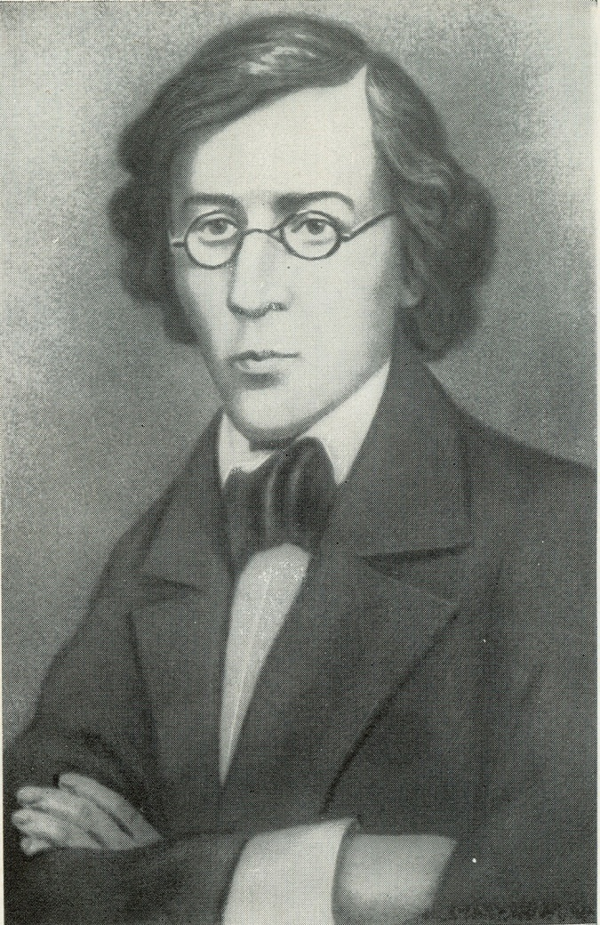
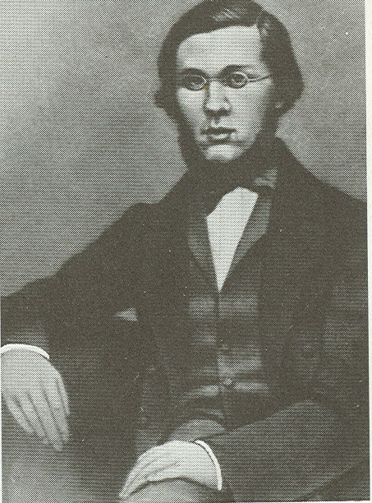
Редакция революционно-
демократического журнала
«Современник»
Н.Г.Чернышевский
Н.А.Некрасов
Н.А.Добролюбов

Slide 13
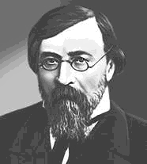
Н. Г. Чернышевский

Slide 14
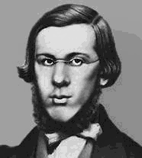
Н. А. Добролюбов

Slide 15
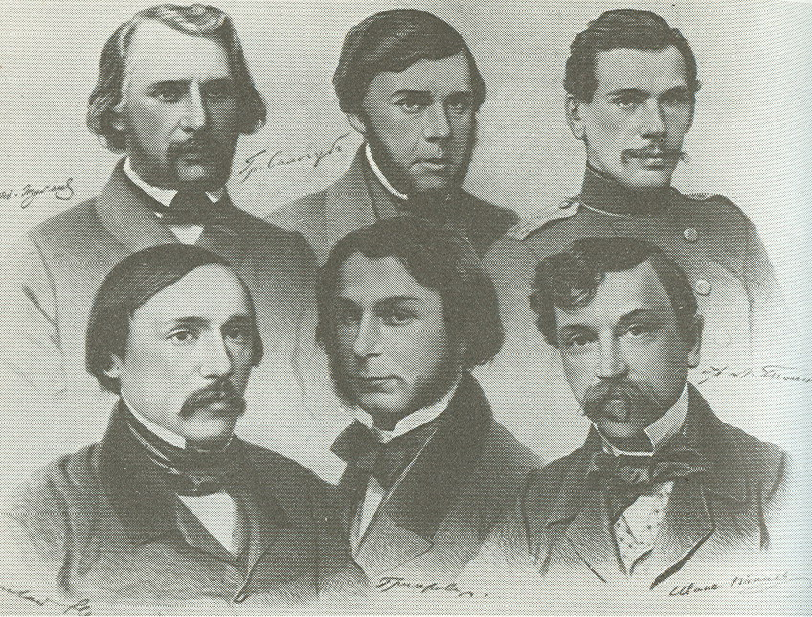
Некрасов в группе писателей «Современника»: И.С.Тургенев, В.А.Сологуб, Л.Н.Толстой, Д.В.Григорович,И.И.Панаев. 1857г.

Slide 16
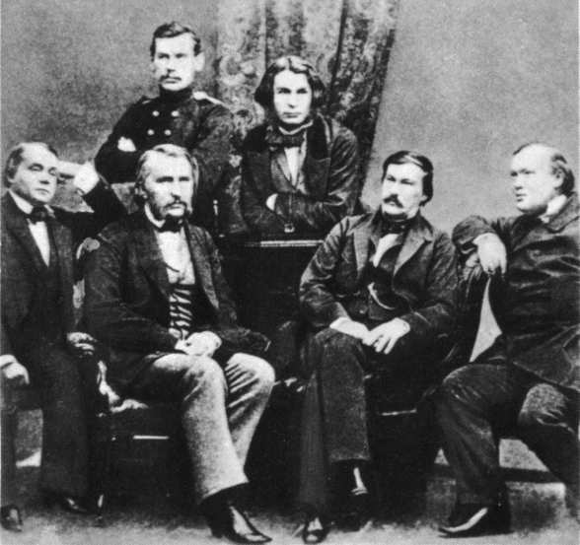
Редакторская и издательская
деятельность Н.А. Некрасова

Slide 17
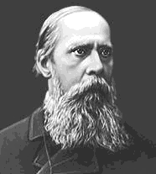
Работа в «Отечественных записках»
В 1868 Некрасов начал арендовать «Отечественные записки» и до самой смерти занимал должность редактора этого журнала совместно с
М. Е. Салтыковым. «Отечественные записки» завоевали не меньшую популярность, чем «Современник».

Slide 18
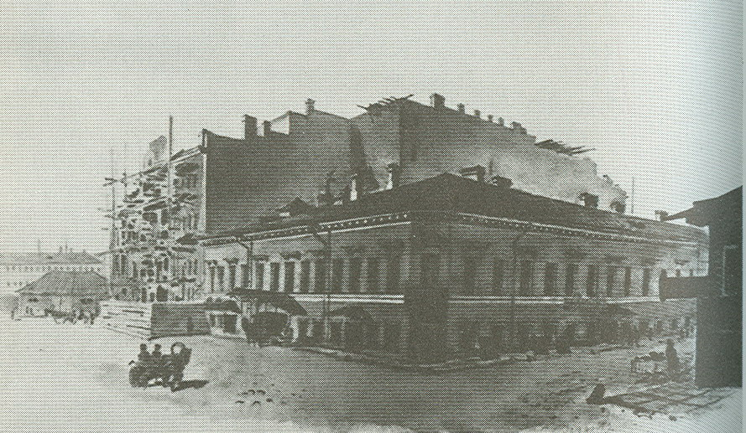
Дом на литейном проспекте, где помещалась редакция «Современника» и «Отечественных записок».

Slide 19
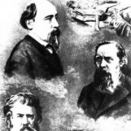

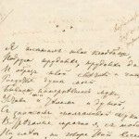
Обложка журнала
Страница из журнала «Отечественные записки»

Slide 20
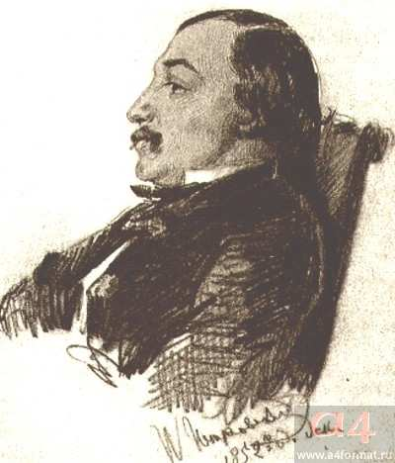
Н.А. Некрасов в 50-е годы
Н.А. Некрасов. Рисунок И. Петровского. 1852

Slide 21
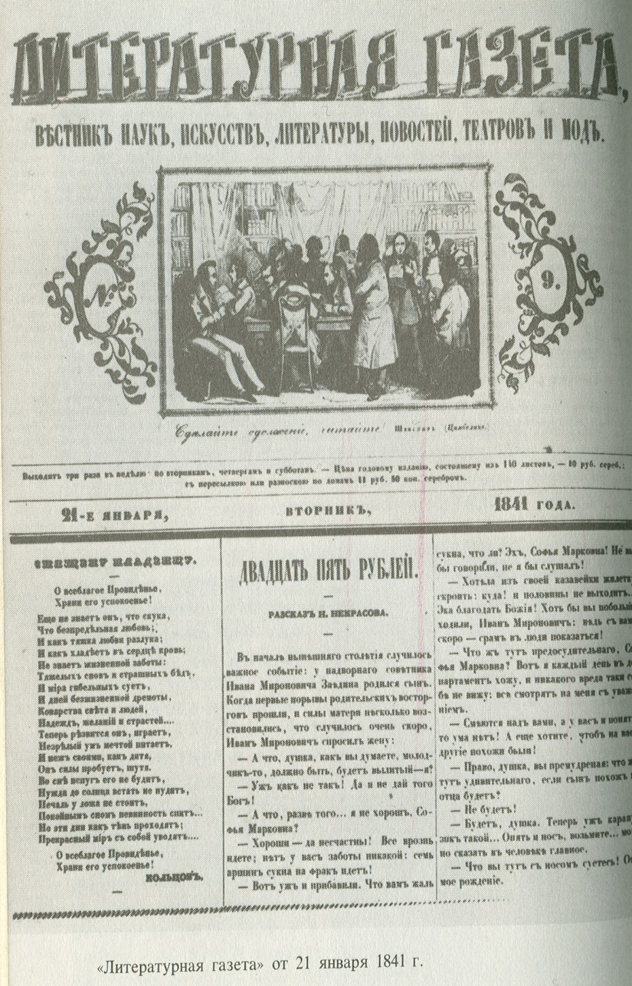
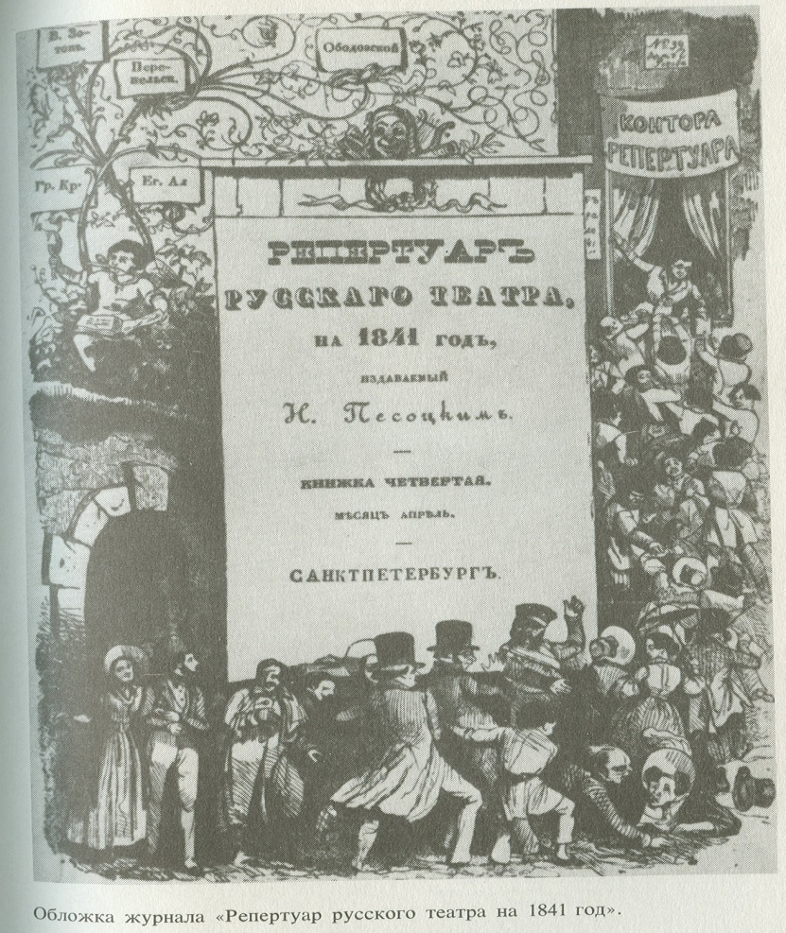
Первые статьи Некрасова были опубликованы в «Литературной газете» под псевдонимом Наум Песоцкий.

Slide 22
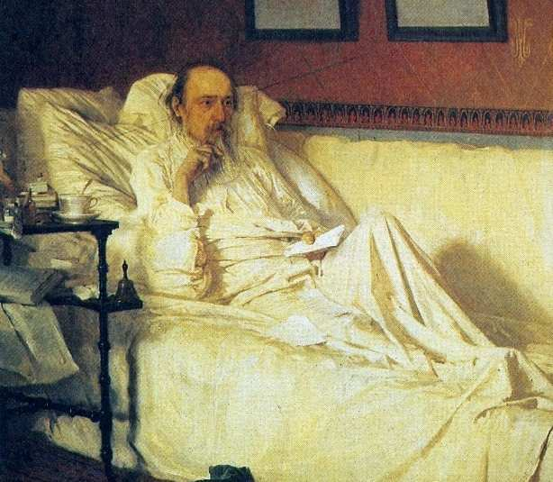
Последние годы жизни
Н.А. Некрасова

Slide 23
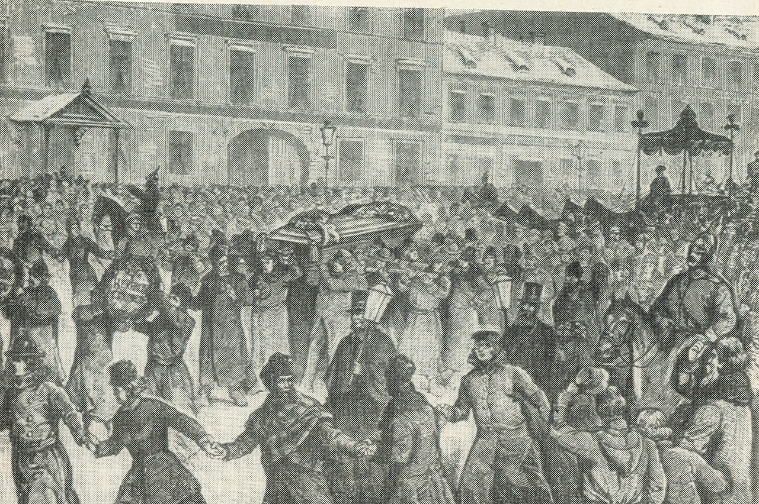
Похороны Н.А.Некрасова превратились в демонстрацию.

Slide 24
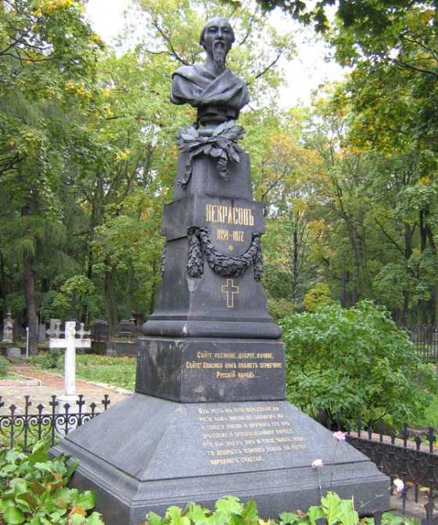
Некрасов умер 27 декабря 1877 (8 января 1878) года в Петербурге. Несмотря на сильный мороз, многотысячная толпа провожала тело поэта от дома на Литейном проспекте до места вечного его успокоения на кладбище Новодевичьего монастыря.

Slide 25
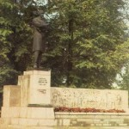
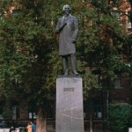
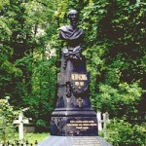
Памятники Некрасову.

Slide 26
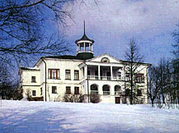
Карабиха, ныне дом – музей поэта.

Slide 27
Основные этапы жизни и творчества:
1821 г. – родился в Немирово (Украина)
1832 – 1837 гг. – Ярославская гимназия
1838 г. – отправлен в Петербург для определения в Дворянский полк
1840 г. – первый сборник стихотворений «Мечты и звуки»
1845 г. – стихотворение «В дороге». Признание Белинским.
1847 – 1866 г. – возглавляет журнал «Современник»
1868 г. – возглавляет журнал «Отечественные записки»
1878 г. – умирает от неизлечимой болезни.

Slide 28
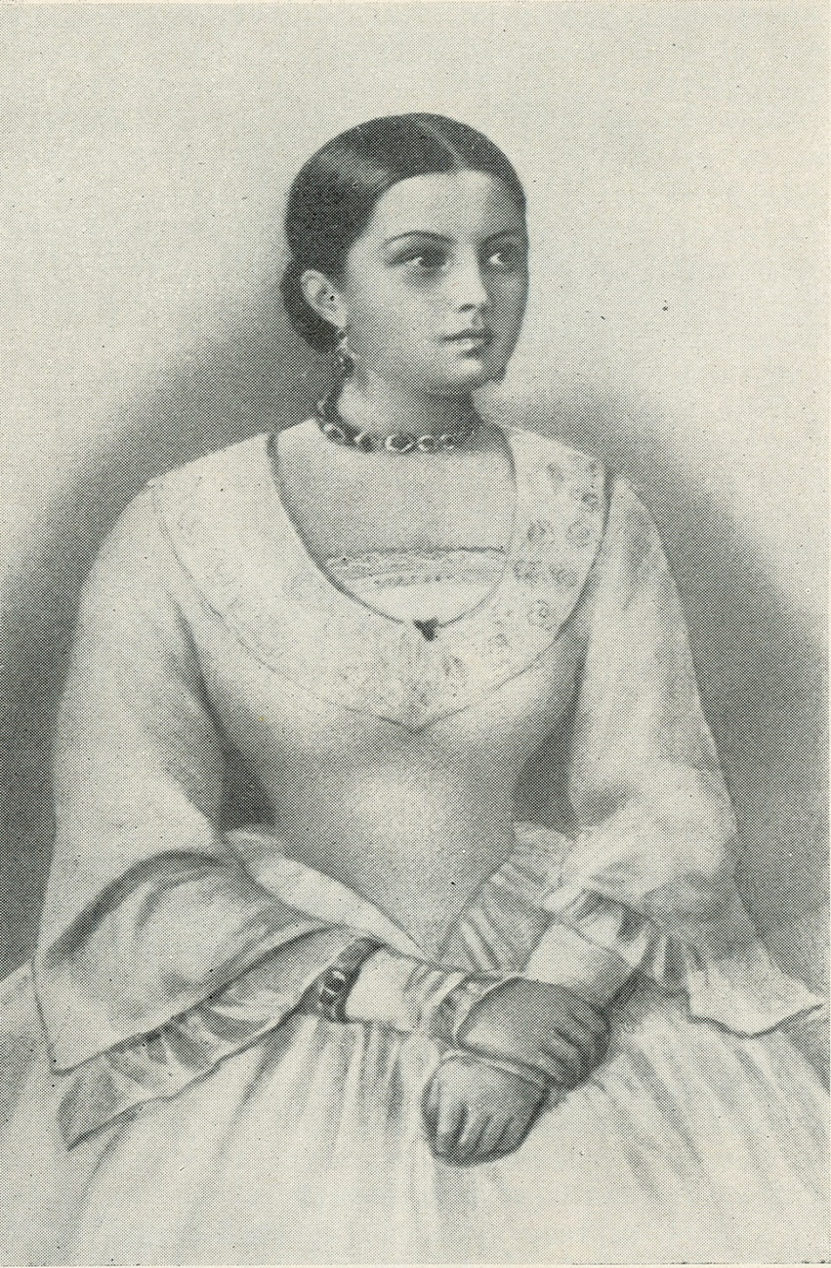
А.Я.Панаева – возлюбленная и муза поэта.

Slide 29
Своеобразие лирики Н.А. Некрасова
Некрасовская поэзия открыла читателям духовный мир русского крестьянина, его нужды, стремления.
Некрасов в своих стихах говорил о повседневных непоэтических явлениях: о грязной петербургской улице, о крестьянине, который под пьяную руку бивал жену, о труде бурлаков и т.д.
Новые герои вносят в стихи и новую речь – подчас «грубую», «неблагозвучную», с точки зрения сторонников «чистого искусства».
Некрасов широко использует трехсложные рифмы, передающие разнообразные оттенки живого человеческого голоса.
Для лирики Некрасова характерен полифонизм: голоса автора и героев сливаются.
Лирика Некрасова всегда среди людей, их жизнь, судьба глубоко его волнует. Поэтому поэзия его всегда социальна: отражает вопросы общества, устройства человеческих отношений. Всегда проникнуты гражданственностью.

Slide 30
Основные темы лирики Н.А. Некрасова
Тема поэта и поэзии: «Поэт и гражданин», «Муза», «Элегия», «Умру я скоро».
Тема родины и народа: «Размышление у парадного подъезда», «Железная дорога», «Школьник», «Несжатая полоса» и др.
Идеал общественного деятеля «Памяти Добролюбова», «Сеятелям».
Некрасов – сатирик: «В колыбельной», «Нравственный человек».
Любовная лирика (стихотворения, посвященные А.Я. Панаевой).

Slide 31
Элегия – жанр стихотворения, в котором выражены настроения грустного раздумья, скорбь, философские размышления.

Slide 32
Домашнее задание.
Знать биографию поэта и основные темы лирики (стр. 205 – 211).
Выучить 1 стихотворение Н.А. Некрасова.
Знать содержание поэмы «Кому на Руси жить хорошо».
Индивидуальное задание. История создания поэмы «Кому на Руси жить хорошо».

